Slide 1

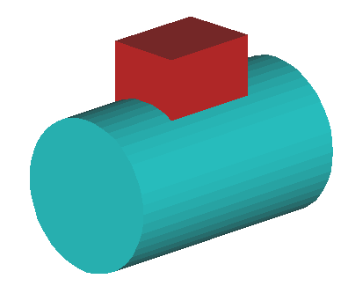
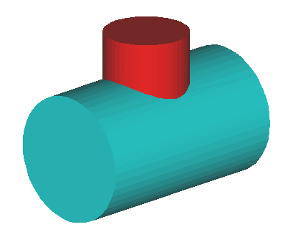
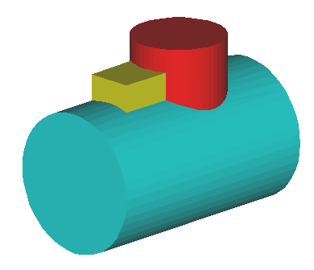
3.3 相贯线
概述
两立体相交叫作相贯，其表面产生的交线叫做相贯线。
本节主要讨论常用不同立体相交时其表面相贯线的投影特性及画法。
1.相贯线的形式
平面体与回转体相贯
回转体与回转体相贯
多体相贯

Slide 2
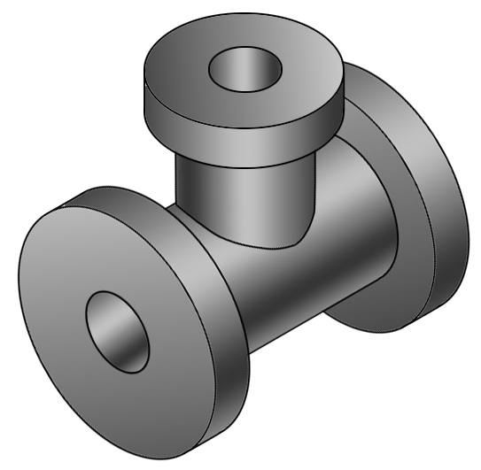
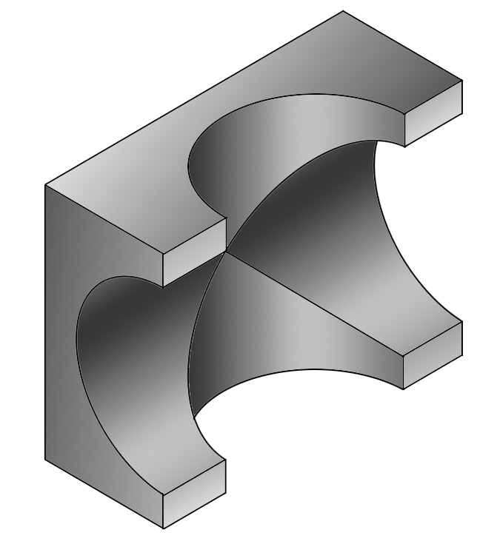
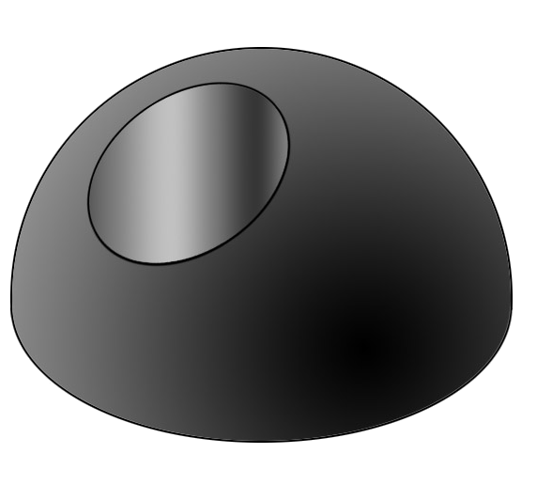
立体表面相交有三种形式,一种是立体的外表面相交;一种是外表面与内表面相交;一种是内表面与内表面相交.
实实相贯
实虚相贯
虚虚相贯
相贯线

Slide 3
2.相贯线的主要性质
★ 表面性
相贯线位于两立体的表面上。
★ 封闭性
相贯线一般是封闭的空间折线（通常由直线和曲线组成）或空间曲线。
★ 共有性
相贯线是两立体表面的共有线。
其作图实质是找出相贯的两立体表面的若干共有点的投影。

Slide 4
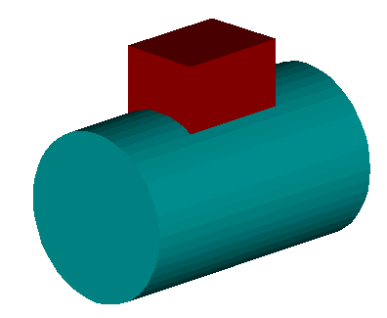
一、平面体与回转体相贯
1.相贯线的性质
相贯线是由若干段平面曲线 (或直线)所组成的空间折线，每一段是平面体的棱面与回转体表面的交线。
2.作图方法
求交线的实质是求各棱面与回转面的截交线。
• 分析各棱面与回转体表面的相对位置，从而确
定交线的形状。
• 求出各棱面与回转体表面的截交线。
• 连接各段交线，并判断可见性。

Slide 5
例1：补全主视图
空间分析：
四棱柱的四个棱面分别与圆柱面相交，前后两棱面与圆柱轴线平行，截交线为两段直线；左右两棱面与圆柱轴线垂直，截交线为两段圆弧。
投影分析：
由于相贯线是两立体表面的共有线，所以相贯线的侧面投影积聚在一段圆弧上，水平投影积聚在矩形上。

Slide 7
例2：求作主视图

Slide 9
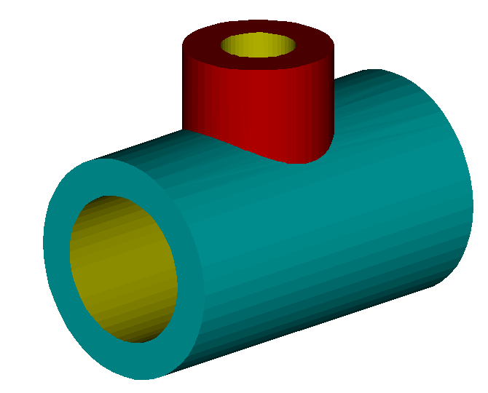
二、回转体与回转体相贯
1. 相贯线的性质
相贯线一般为光滑封闭的空间曲线，它是两回转体表面的共有线。
2. 作图方法
• 表面取点法
利用投影的积聚性直接找点。
• 用辅助平面法。
一般是根据立体或给出的投影，分析两回转面的形状、大小极其轴线的相对位置，判断相贯线的形状特点和各投影的特点，从而选择适当的方法作图。

Slide 10
⒊ 作图过程
确定交线
的范围
• 先找特殊点。
确定交线的
弯曲趋势
• 补充中间点。
• 判断可见性，光滑地连接

Slide 11
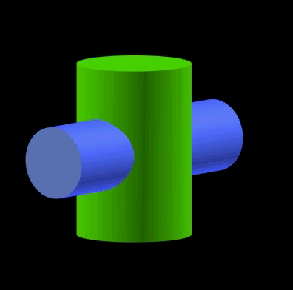

Slide 12
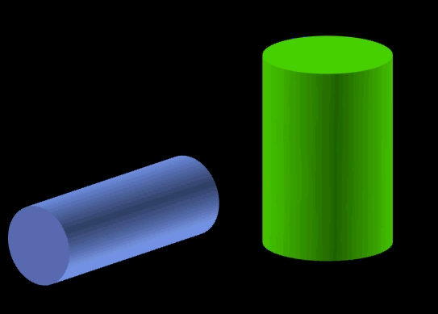

Slide 13
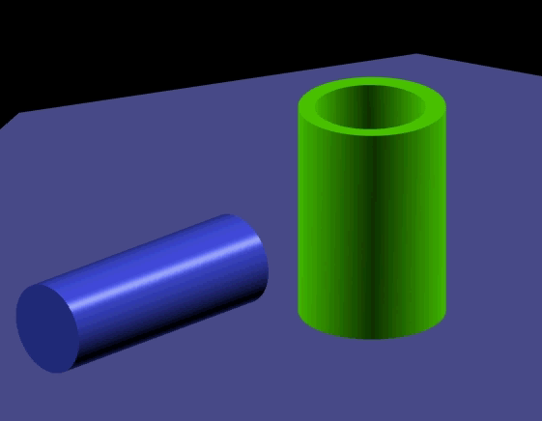

Slide 14
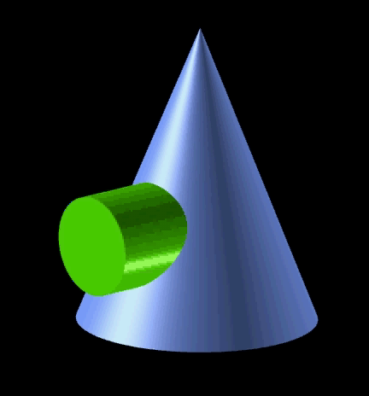

Slide 15
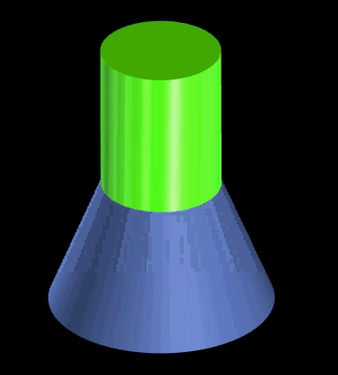

Slide 16
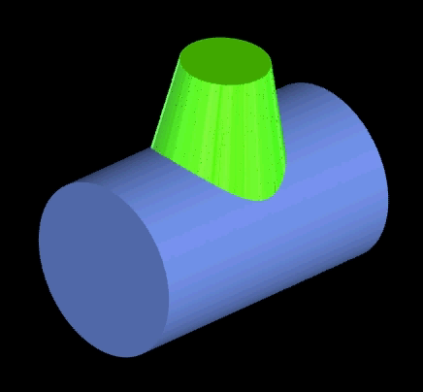

Slide 17
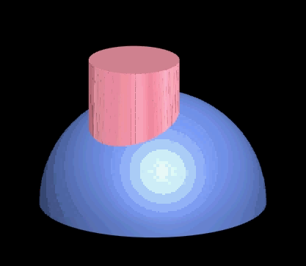

Slide 18
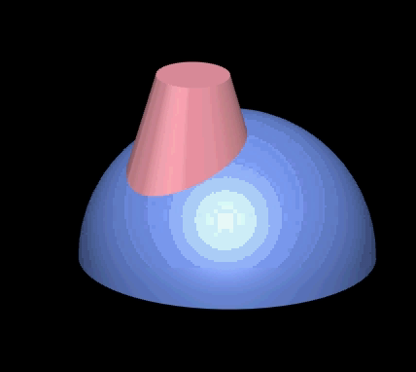

Slide 19
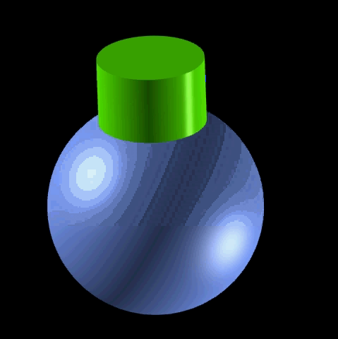

Slide 20
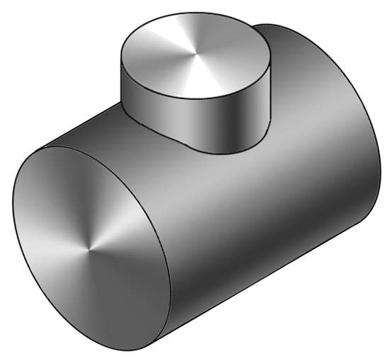
3.3.1 利用积聚性求相贯线
如果两回转体相交，其中有一个是轴线垂直于投影面的圆柱，则相贯线在该投影面上的投影积聚在圆柱面上。利用回转体表面取点的方法可以作出相贯线的其余投影。
按已知曲面立体表面上点的投影求其它投影的方法，称为表面取点法。
相贯线的求法

Slide 21
例1. 如图所示已知两圆柱的三面投影，求作它们 的相贯线。
分析：由投影图可知，直径不同的两圆柱轴线垂直相交，由于大圆柱轴线垂直于W面，小圆柱轴线垂直于H面，所以，相贯线的侧面投影和水平投影为圆，只有正面投影需要求作。
相贯线为前后左右对称的空间曲线。
求正交两圆柱的相贯线

Slide 22
作图步骤：
（1）求特殊点：
直接定出相贯线的最左点Ⅰ 和最右点Ⅲ的三面投影。
再求出出相贯线的最前点Ⅱ和最后点Ⅳ的三面投影。
1’
3’
1”3”
4”
2”
2’4’
Ⅳ
Ⅲ
Ⅰ
Ⅱ
4
1
3
2
求正交两圆柱的相贯线

Slide 23
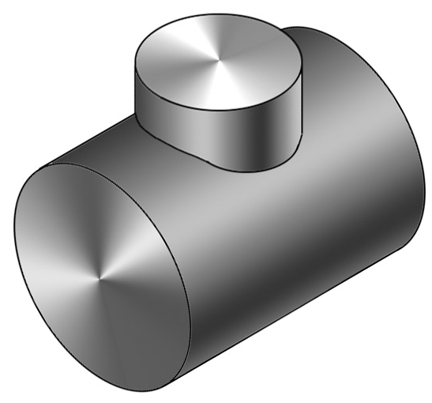
（2）求一般点：在已知相贯线的侧面投影图上任取一重影点5〃、6″、7″、8″ ，找出水平投影5、6、7、8，然后作出正面投影5′、6′ 7′、8′。
7’8’
1’
2’
8”
7”
5’6’
6”
1”3”
5”
4”
2”
2’4’
4
(3) 光滑连相贯线：相贯线的正面投影左右、前后对称，后面的相贯线与前面的相贯线重影，只需按顺序光滑连接前面可见部分的各点的投影，即完成作图。
6
7
1
3
5
2
8
求正交两圆柱的相贯线

Slide 24
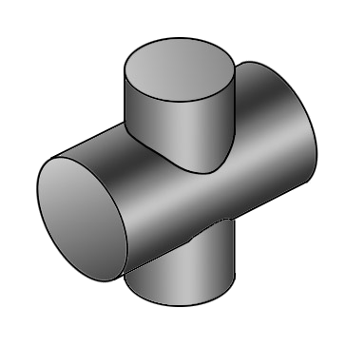
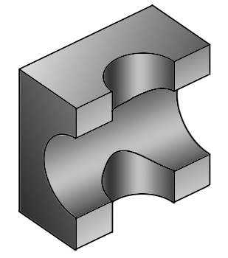
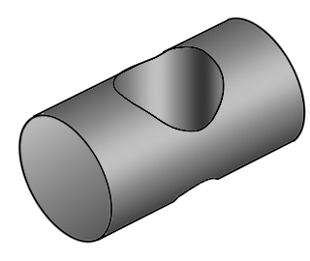
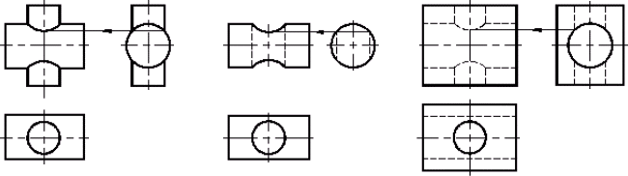
圆柱面相贯有外表面与外表面相贯、外表面与内表面相贯和两内表面相贯，如图所示。这三种情况的相贯线的形状和作图方法是一样。
(a) 两外表相交 (b) 外表面与内表面相交 (c) 两内表面相交

Slide 25
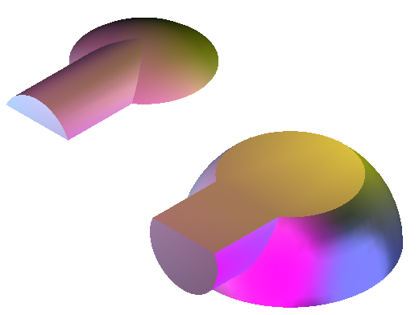
3.3.2 辅助平面法求相贯线
用辅助平面法求相贯线投影的基本原理是：作一辅助平面P，使它与回转体都相交，求出P平面与两回转体的截交线，作出两回转体表面截交线的交点，即为两回转体表面的共有点，亦即相贯线上的点。
为了简化作图，选择什么位置的平面作为辅助平面是很重要的。选择辅助平面时应遵守下述原则:所选择的辅助平面与两相交立体表面所产生的截交线的投影，应该是简单易画的圆或直线。
辅助平面P
圆柱与半球的相贯线

Slide 26
辅助平面法：
根据三面共点的原理，利用辅助平面求出两回转体表面上的若干共有点，从而画出相贯线的投影。
作图方法：
假想用辅助平面截切两回转体，分别得出两回转体表面的截交线。由于截交线的交点既在辅助平面内，又在两回转体表面上，因而是相贯线上的点。
辅助平面的选择原则：
使辅助平面与两回转体表面的截交线的投影简单易画，例如直线或圆。
一般选择投影面平行面

Slide 27
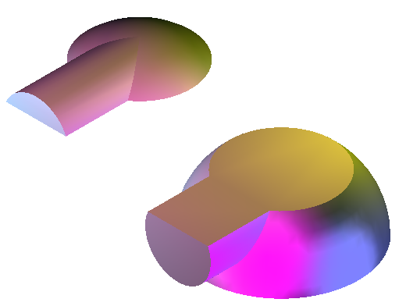
例2、求圆柱与半球相贯线的投影
相贯线的侧面投影积聚在圆柱的表面上。水平圆柱与半球的公共对称面平行于V面，故相贯线是一条前后对称的空间曲线。

Slide 28
作图步骤：
1）求特殊点：
2）求一般点：
3）判断可见性，依次光滑连接各点：
4）补画水平转向轮廓线。
1’
1”
Pv
2’
Pw
Qv
3’
(6’)
6”
2”
Qw
(5’)
5”
3”
4”
4’
Ⅰ
5
6
1
4
3
2
Ⅳ
求圆柱与半球的相贯线

Slide 29
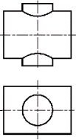
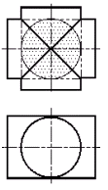
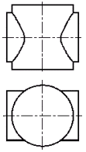
两圆柱相交时，相贯线的形状和位置取决于它们直径的相对大小和轴线的相对位置，表中表示两圆柱面的直径相对大小变化时对相贯线的影响。这里特别指出的是，当相贯(也可不垂直)的两圆柱面直径相等，即公切一个球时，相贯线是相互垂直的两椭圆，且椭圆所在的平面垂直于两条轴线所确定的平面。
垂直相交两圆柱直径相对变化时的相贯线
水平圆柱较大
两圆柱直径相等
水平直径较小
上下两条空间曲线
两个互相垂直的椭圆
左右两条空间曲线

Slide 30
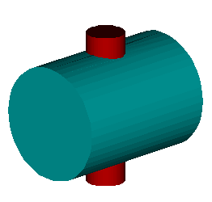
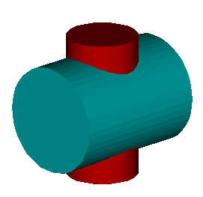
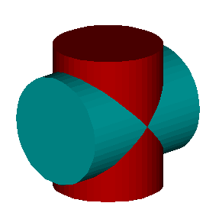
当圆柱直径变化时，相贯线的变化趋势。
交线向大圆
柱一侧弯
交线为两条平面
曲线（椭圆）

Slide 31
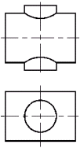
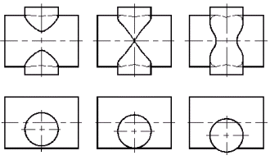
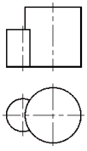
相交两圆柱轴线相对位置变化时对相贯线的影响
两轴线垂直相交
两轴线垂直交叉
两轴线平行
全 贯
互 贯

Slide 32
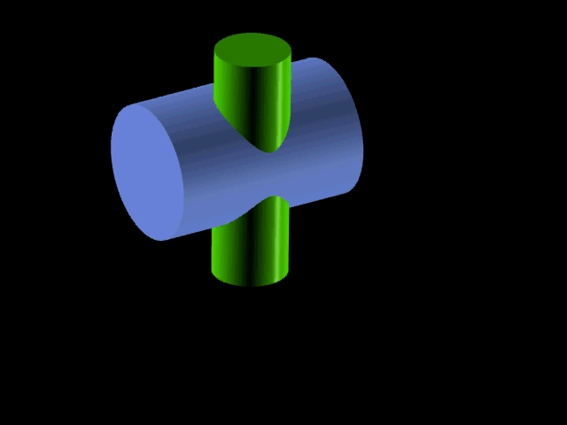

Slide 33
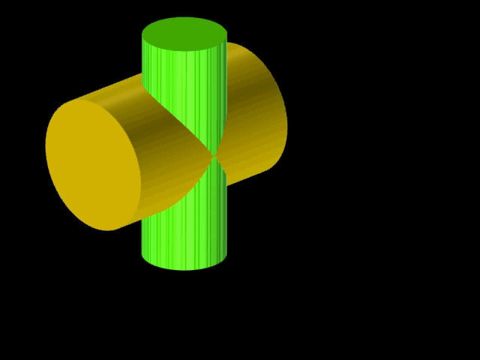

Slide 34
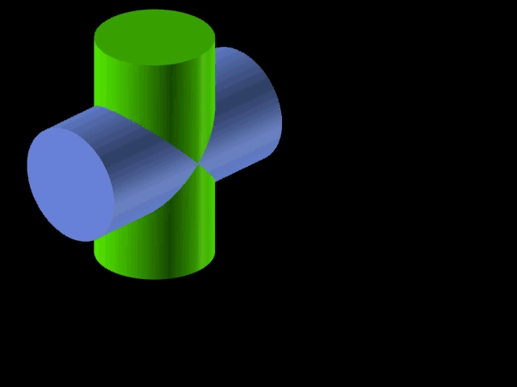

Slide 35
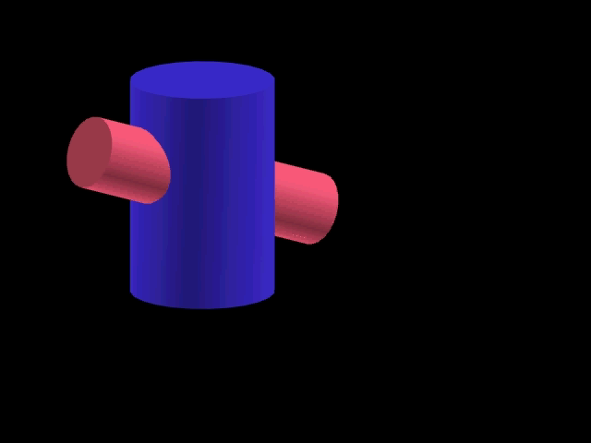

Slide 36
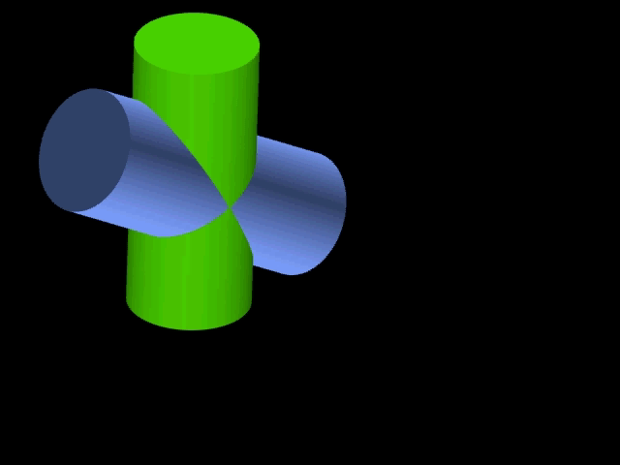

Slide 37
例3：补全主视图
●
●
●
●
●
●
●
●
●
●
●
●
●
●
●
★ 外形交线
◆ 两外表面相贯
◆ 一内表面和一外表面相贯
★ 内形交线
●
●
●
●
◆ 两内表面相贯

Slide 38
小 结：
无轮是两外表面相贯，还是一内表面和一外表面相贯，或者两内表面相贯，求相贯线的方法和思路是一样的。

Slide 39
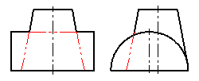
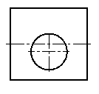
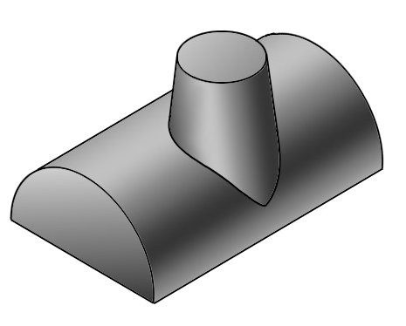
例4、求圆柱与圆锥相贯线的投影，如图所示。
分析：由投影图可知，圆柱与圆锥的轴线垂直交叉，相贯线是一条左右对称封闭的空间曲线。由于圆柱轴线垂直与侧面，所以相贯线的侧面投影已知，可以用表面取点的方法求相贯线的投影。
求圆柱与圆锥的相贯线

Slide 40
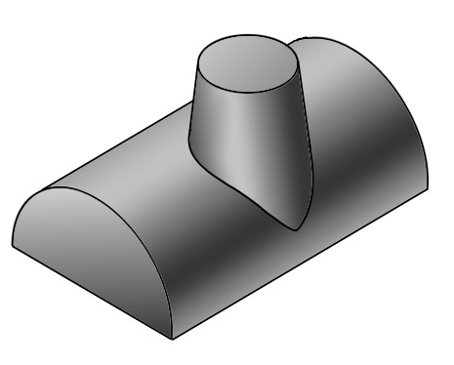
作图步骤：
1）求特殊点：
5’
3’
6’
5”
2”(4”)
4’
3”
2’
6”
1”
1’
3
Ⅵ
Ⅲ
Ⅳ
5
6
Ⅴ
Ⅱ
2
4
Ⅰ
1
求圆柱和圆锥的相贯线

Slide 41
2）求一般点：
3）判断可见性，依次光滑连接各点：
4）补全正面转向轮廓线。
6’
4’
6’
2”(4”)
2’
4’
7”
7’
8’
(8”)
Ⅵ
Ⅲ
Ⅳ
Ⅴ
Ⅷ
Ⅱ
2
4
Ⅶ
Ⅰ
7
8
求圆柱和圆锥的相贯线

Slide 42
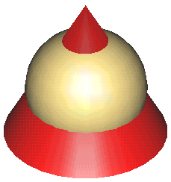
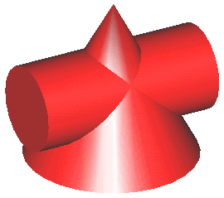
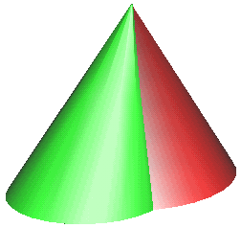
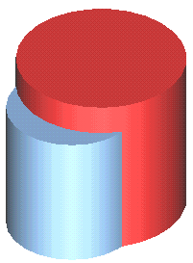
3.3.3 相贯线的特殊情况
两曲面立体相交，一般情况下相贯线为空间曲线，但特殊情况下可能是平面曲线或直线。

Slide 43
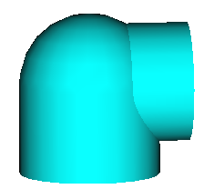
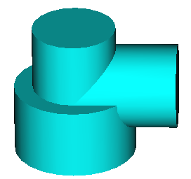
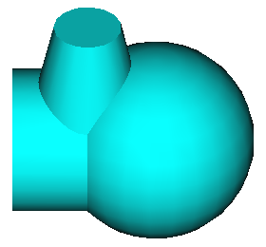
复合相贯线
三个或三个以上的立体相交在一起，称为组合相贯。这时相贯线由若干条相贯线组合而成，结合处的点称为结合点。
处理组合相贯线，关键在于分析，找出有几个两两曲面立体相交在一起，从而确定其有几段相贯线结合在一起。

Slide 44


Slide 45


Slide 46


Slide 47


Slide 48


Slide 49
例5、补全主视图
这是一个多体相贯的例子，首先分析它是由哪些基本体组成的，这些基本体是如何相贯的，然后分别进行相贯线的分析与作图。
由哪些立体组成呢？
3
2
哪两个立体相贯？
●
●
●
●
●
●
１与２
１与３
1
●
2与3
●

Slide 50
三面共点
●
●
作图时要抓住一个关键点，相贯线汇交于这一点。
●
哪个点呢？

Slide 51
例6、求俯视图
●
●
●
●
●
●
●
●
●
●
●
●
●
●
●
●
●
●

Slide 52
小 结
一、本节的基本内容
⒈ 立体表面相贯线的概念
相贯线的性质：表面性 共有性 封闭性
⒉ 求相贯线的基本方法
面上找点法 辅助平面法
二、解题过程
⒈ 交线分析
⑴ 空间分析：
分析相交两立体的表面形状， 形体大小及相对位置，预见交线的形状。
⑵ 投影分析：
是否有积聚性投影？找出相贯线的已知投影，预见未知投影，从而选择解题方法。

Slide 53
⒉ 作图
当相贯线的投影为非圆曲线时，其作图步骤为：
⑴ 找点
☆ 先找特殊点
特殊点包括：最上点、最下点、最左点、
最右点、最前点、最后点、
轮廓线上的点等。
☆ 补充若干中间点
⑵连线（判断可见性）
⑶检查、加深
尤其注意检查回转体轮廓素线的投影。

Slide 54
三、平面体与圆柱体相贯
⒈ 相贯线的产生：
外表面与外表面相交，外表面与内表面相交，内表面与内表面相交。
⒉ 求相贯线的方法：
求平面体的棱面与圆柱面的截交线，依次连接起来。
⒊ 相贯线的形状及投影：
相贯线为封闭的空间折线。相贯线在非积聚性投影上总是向被穿的圆柱体里面弯折，而且在两体相交区域内不应有圆柱体轮廓线的投影。

Slide 55
四、两圆柱体相贯
⒈ 相贯线的产生：
外表面与外表面相交，外表面与内表面相交，内表面与内表面相交。
⒉ 求相贯线的方法：
常用的方法是利用积聚性表面取点，也可用辅助平面法。
⒊ 相贯线的形状及投影：
相贯线为光滑封闭的空间曲线。当两圆柱正交，小圆柱穿大圆柱时，相贯线在非积聚性投影上总是向大圆柱里弯曲，当两圆柱直径相等时，相贯线在空间为两个椭圆，其投影变为直线。
在两体相交区域内不应有圆柱体轮廓线的投影。

Slide 56
五、多体相贯
每个局部都是两体相贯，首先分析它是由哪些基本体组成的，然后两两进行相贯线的分析与作图。

